Slide 1
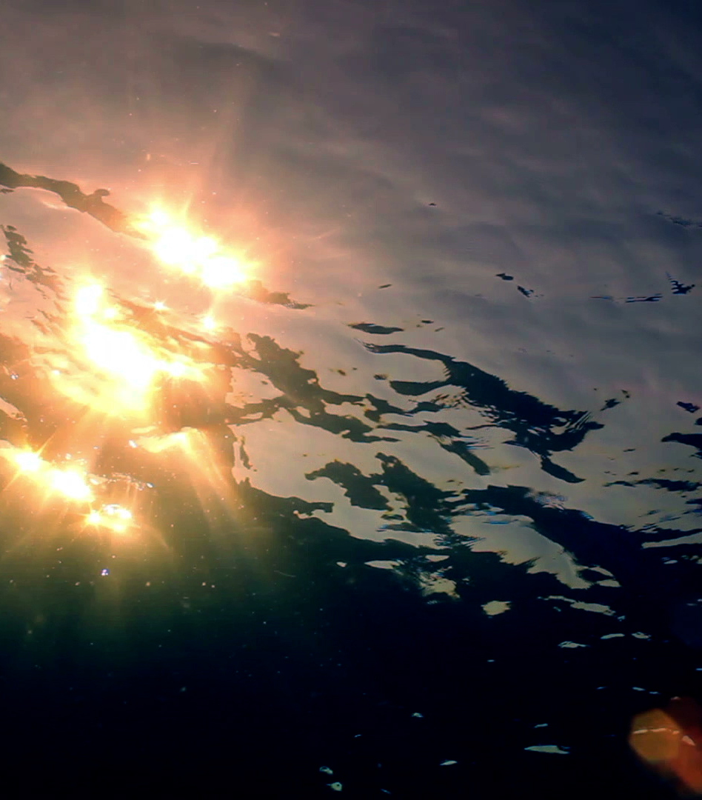
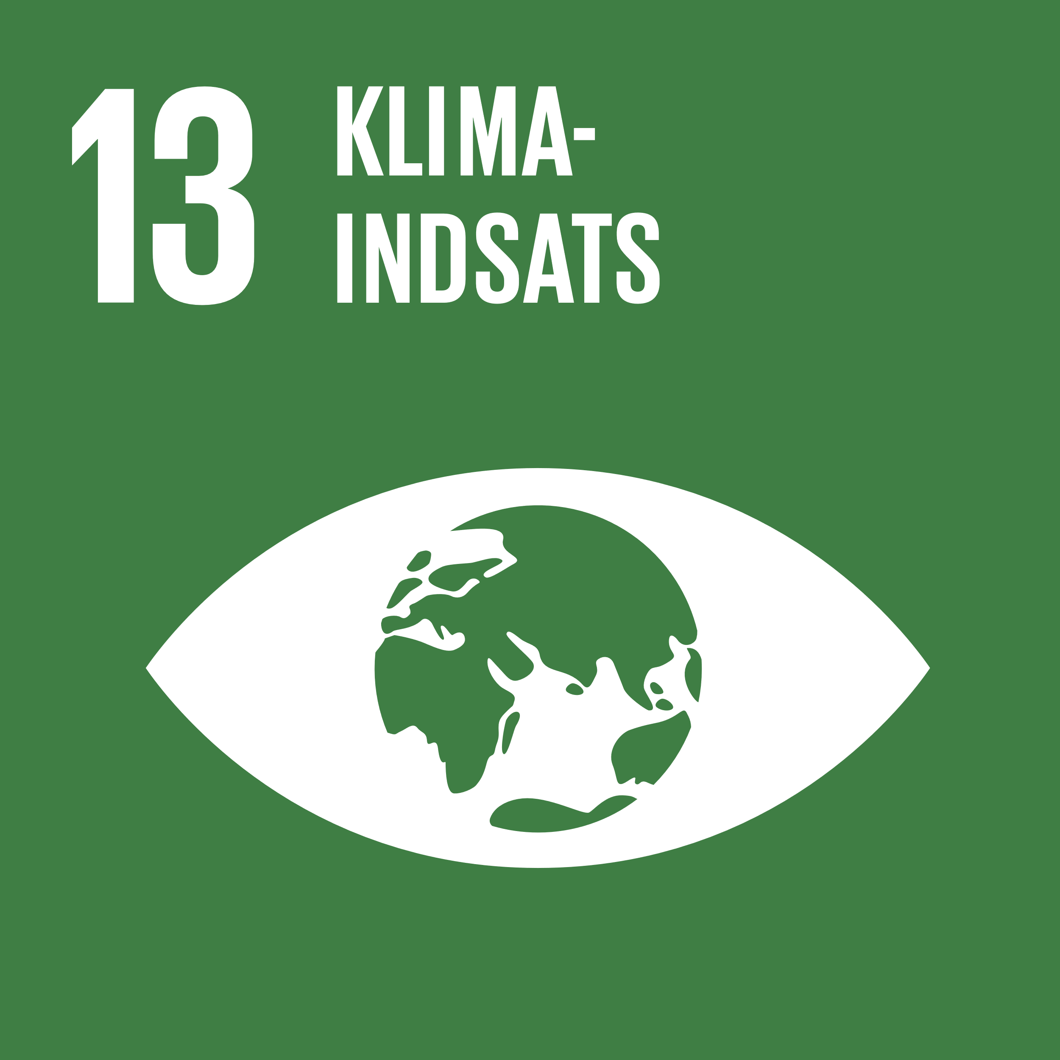


Det organiske fingeraftryk I havet
Modul 4: UV/VIS

Slide 2
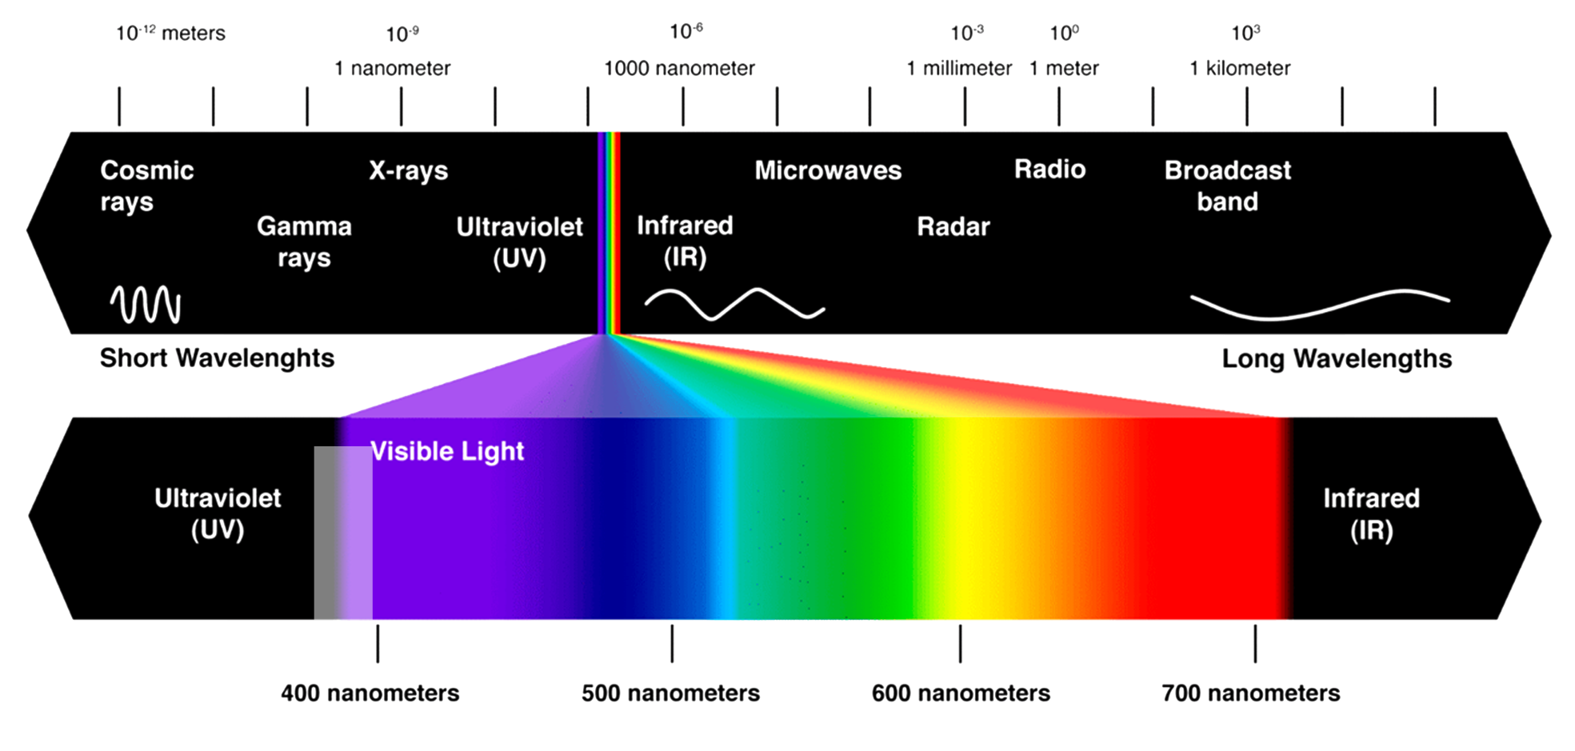
Lys og stråling
Notes:
Lys spektrum: https://www.once.lighting/wp-content/uploads/2020/08/spectrum.png

Slide 3
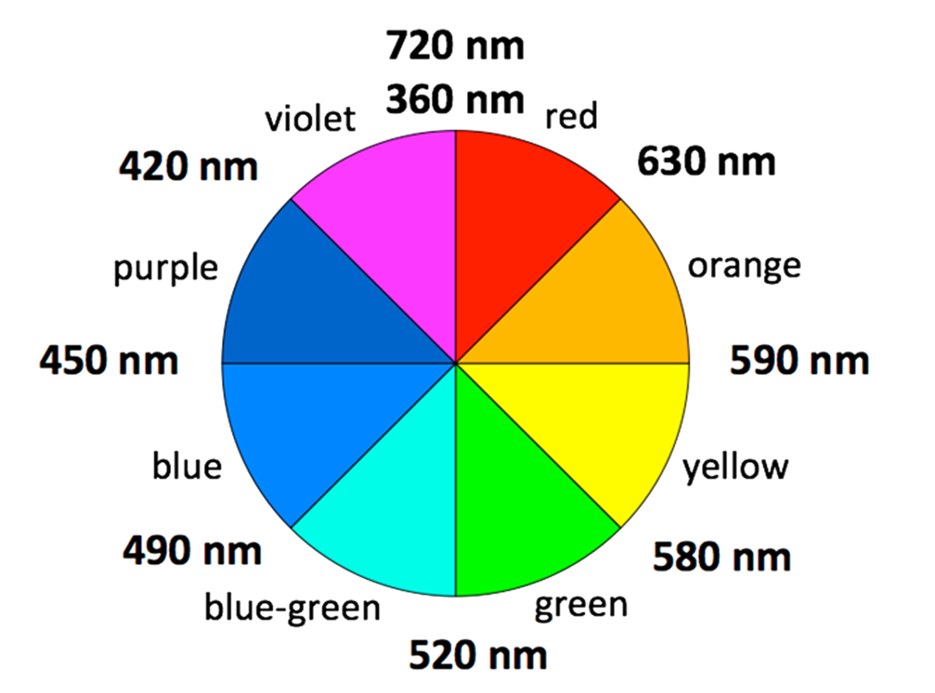
Den menneskelige opfattelse
Notes:
Farvecirkel: https://en.wikibooks.org/wiki/File:Color_wheel_wavelengths.png

Slide 4

Spektroskopi
Udfordring: Hvad, vi ser, er det lys, som molekylerne ikke kan absorbere.
Man kan derfor ud fra farvecirklen forudse cirka, hvor absorbans-bølgelængden ligger.

Slide 5
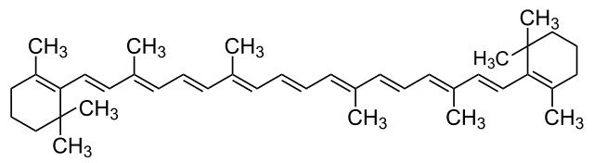
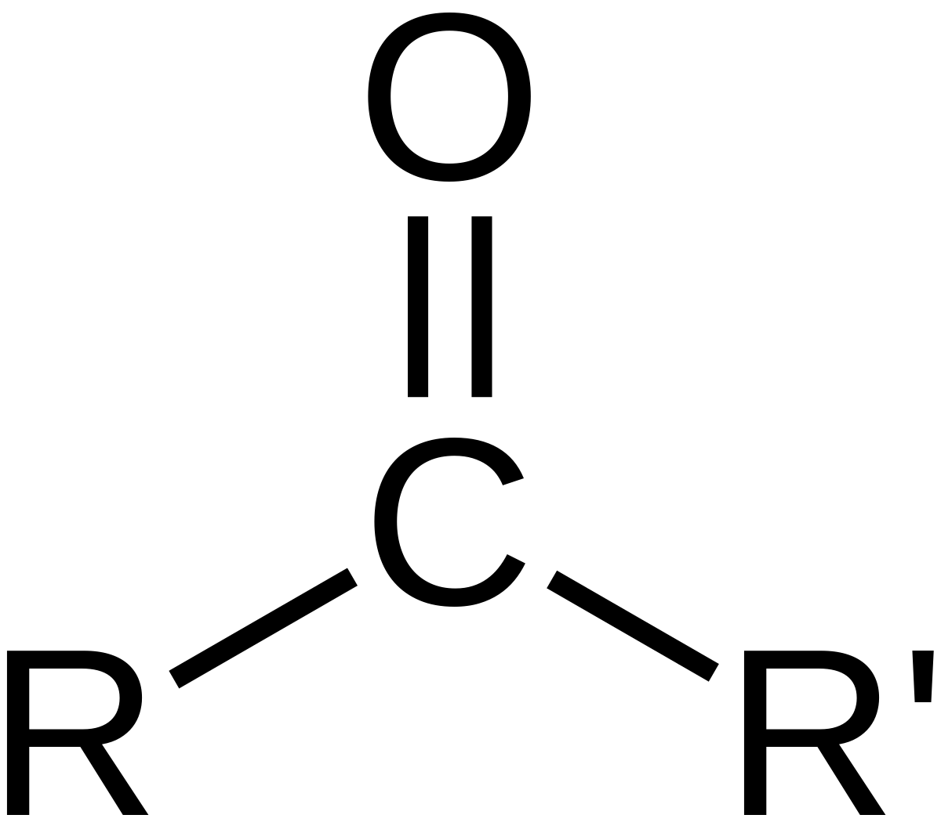
Molekyler og farver
Konjugerede bindinger (Tommelfingerregel, 8 eller flere får farve)
  Eksempel – Beta-karoten
Chromofore grupper (stor effekt på farve)
          -NO₂ -NO -N=N- -N=CH-
  Carbonyl Nitro Nitroso Azo Azomethin
Auxochrome grupper (lille effekt på farve)
  -OH -NH₂ -Cl -Br -I
  Hydroxy Amino Chlor Brom Iod

Slide 6
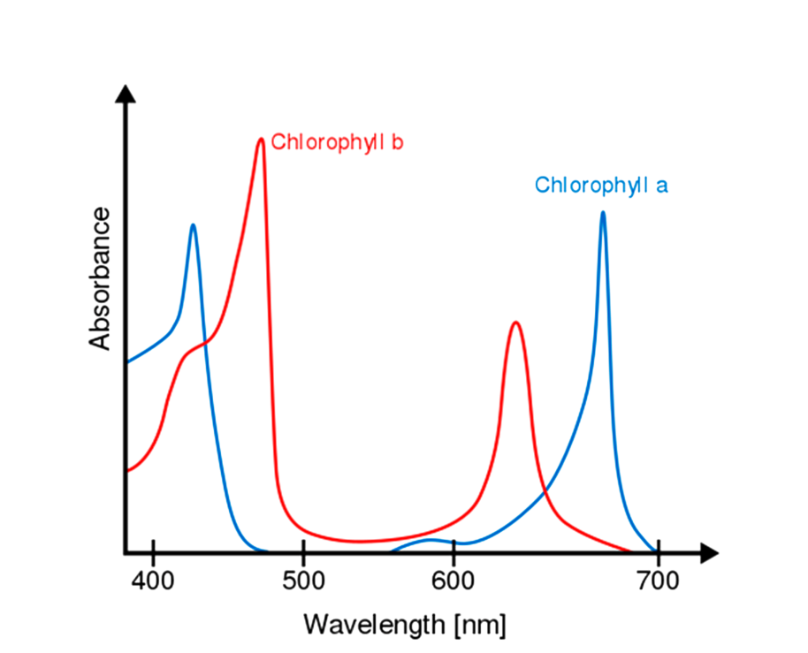
UV/VIS
Chlorophyll har en ‘a’ og en ‘b’ form, som tilsammen er et meget vigtigt molekyle i forbindelse med fotosyntese.
Hvilken farve vil vi observere chlorophyll til at have?
Notes:
Chlorophyll (engelsk stavemåde) bliver stavet meget forskelligt i forskellige kemibogsæt (har kigget i BasisKemi, I gang med kemi og Kend kemien), og det er alt fra klorofyl, til chlorofyl og chlorophyl. Her bruges den engelske stavemåde.

Slide 7
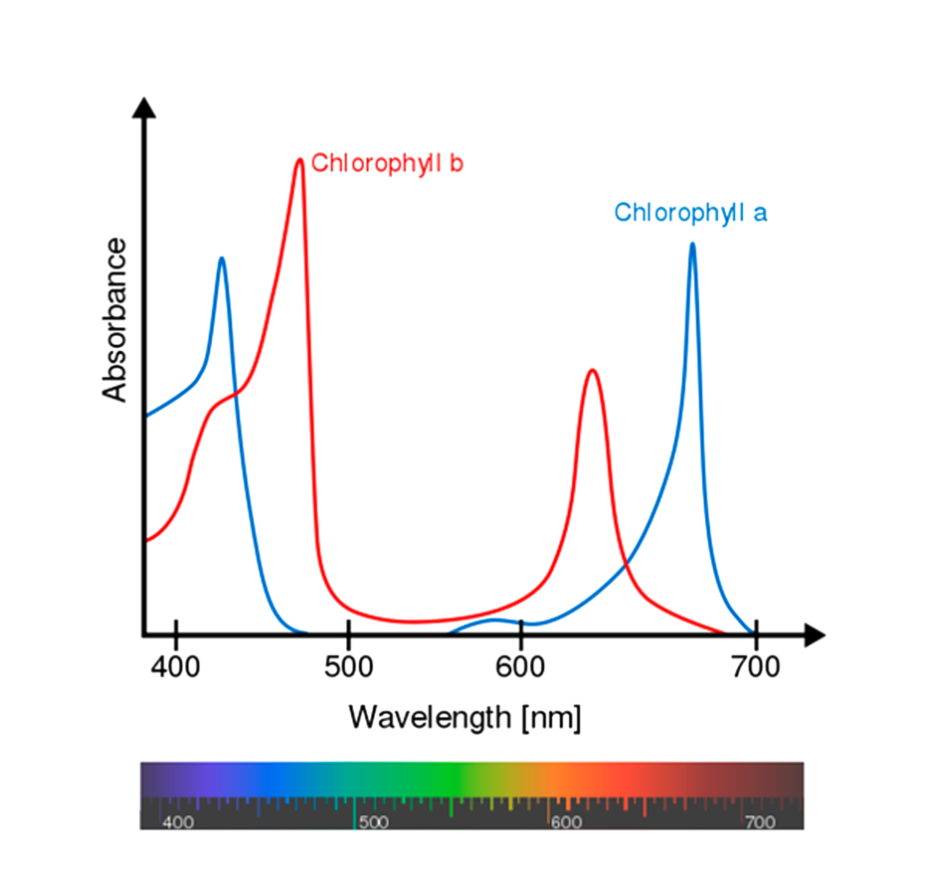
UV/VIS

Slide 8
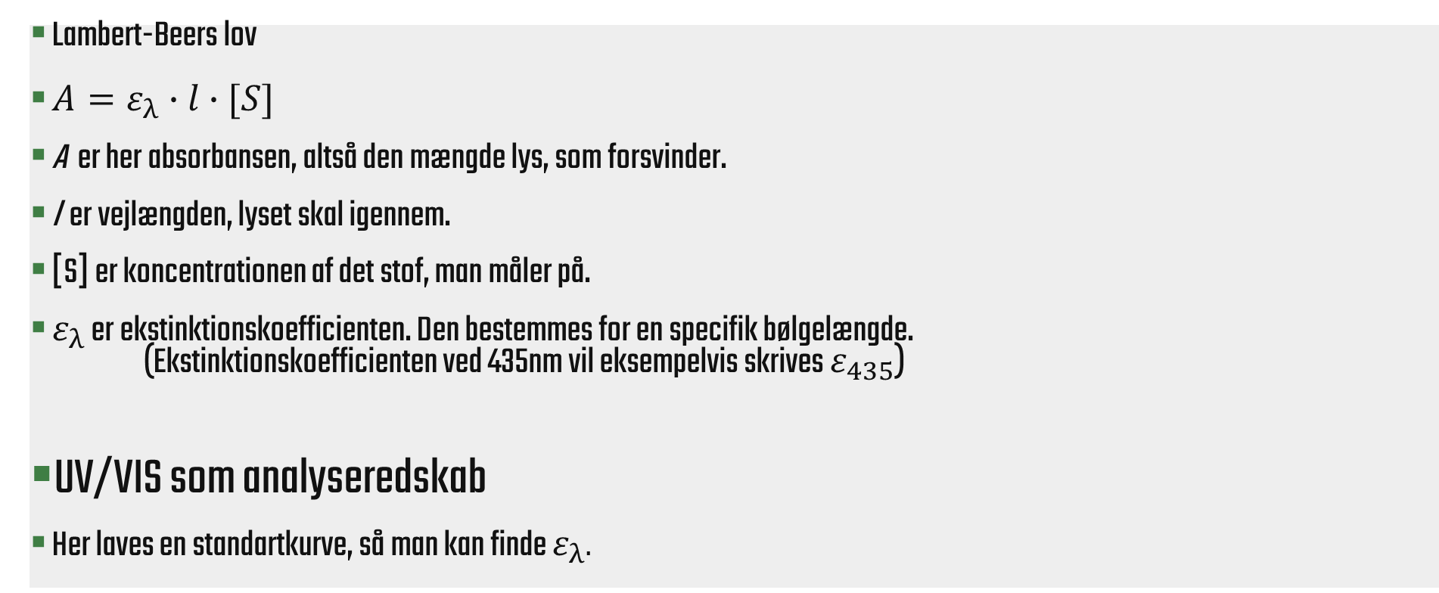
UV/VIS
Lambert-Beers lov
$A=ε_{λ}∙l∙[S]$
A er her absorbansen, altså den mængde lys, som forsvinder.
l er vejlængden, lyset skal igennem.
[S] er koncentrationen af det stof, man måler på.
$ε_{λ}$ er ekstinktionskoefficienten. Den bestemmes for en specifik bølgelængde.
(Ekstinktionskoefficienten ved 435nm vil eksempelvis skrives $ε_{435}$)
UV/VIS som analyseredskab
Her laves en standartkurve, så man kan finde $ε_{λ}$.

